Slide 1



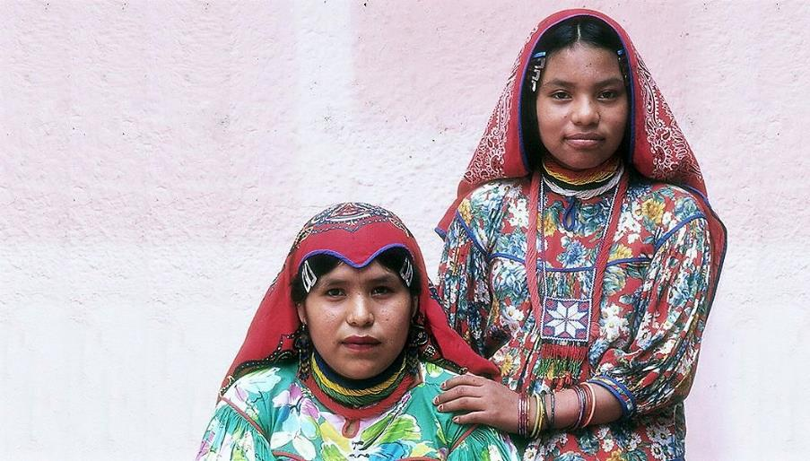

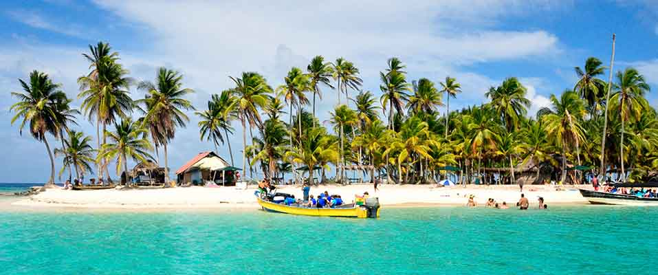
Esto es
NAYARIT
2

Slide 2
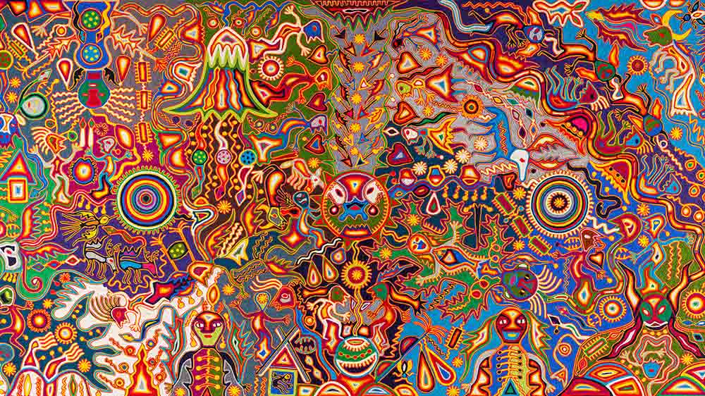
La visión de Tatutsi Xuweri Timaiweme

Slide 3
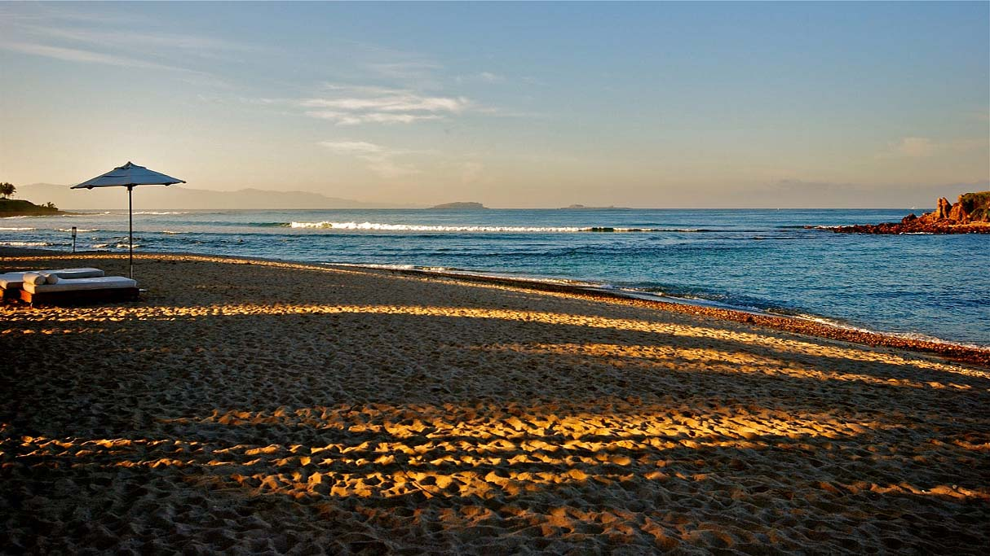
Amanecer en Bahía de Banderas
Photography © 2014 por Deborah Thompson

Slide 4
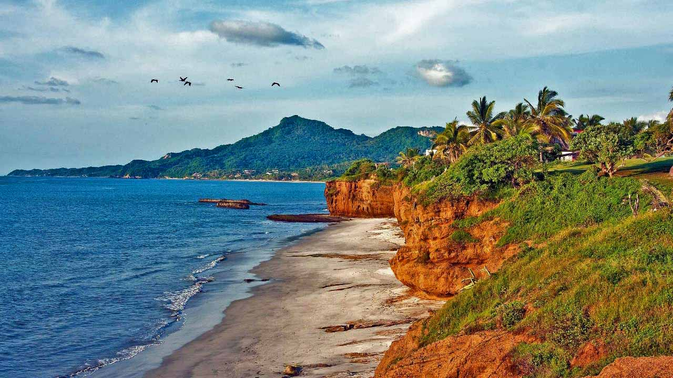
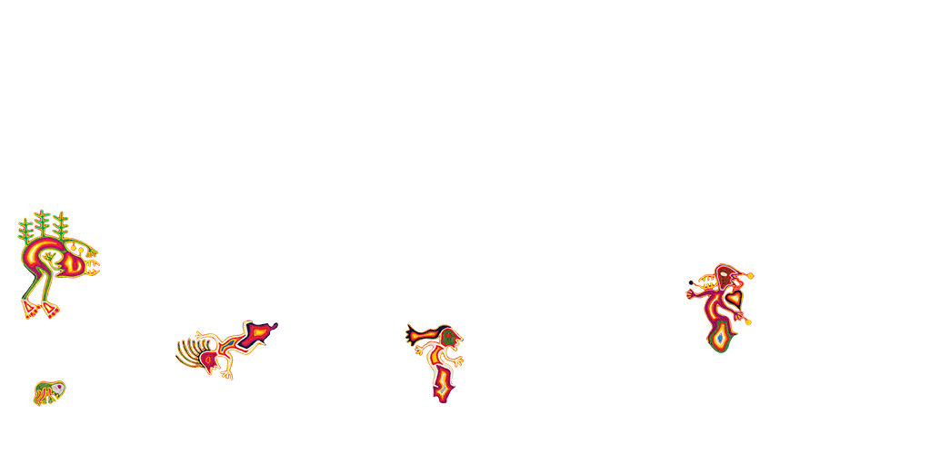
La Estancia, Riviera Nayarit

Slide 5
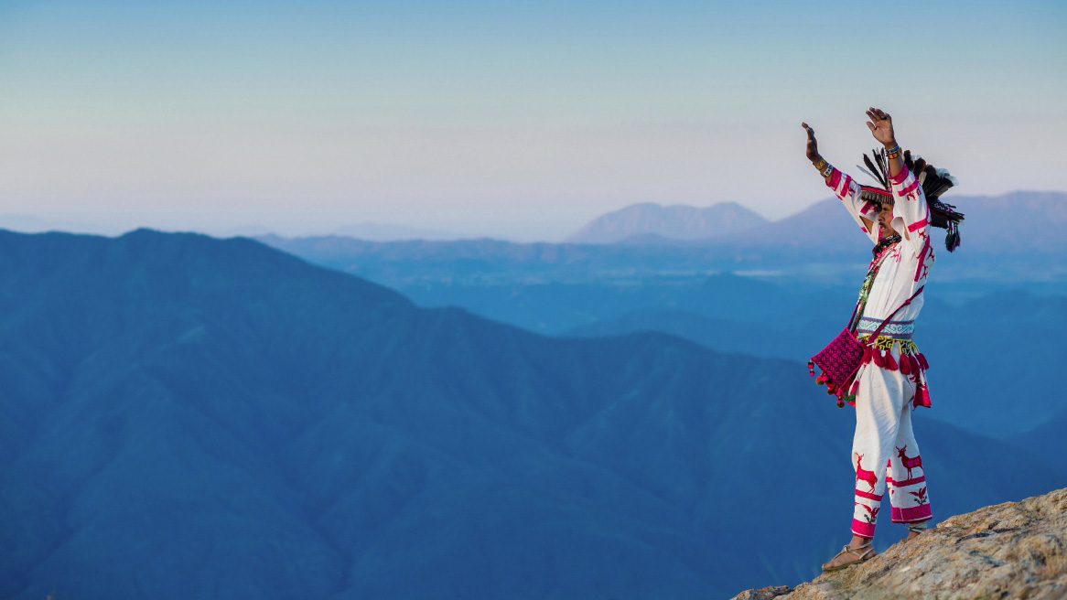

Celebración de los Wixáritari en el cerro de Dios en honor al maíz criollo
“Madre Maíz, sustento divino que anima a los cuerpos… esencia de nuestro pueblo”
Photography © 2019 por Livier García

Slide 6
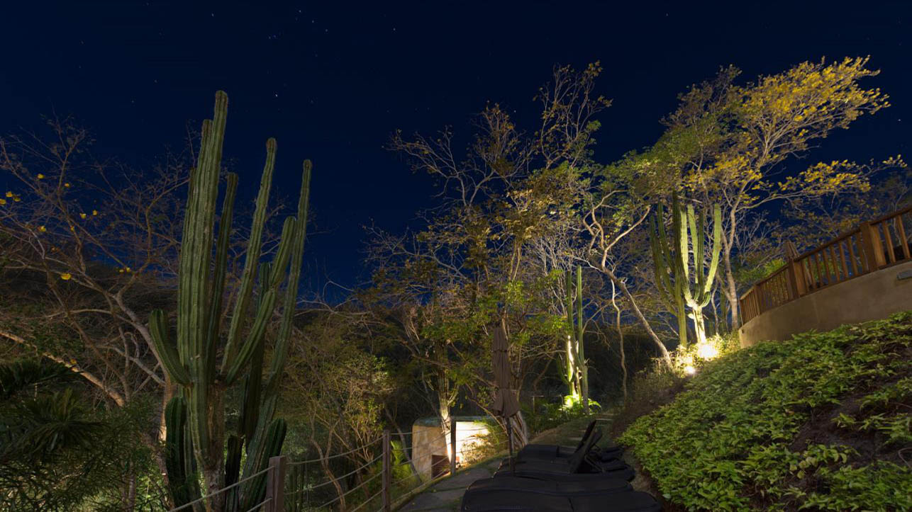

Cruz de Huanacaxtle
Photography © 2018 por Keith Rose

Slide 7
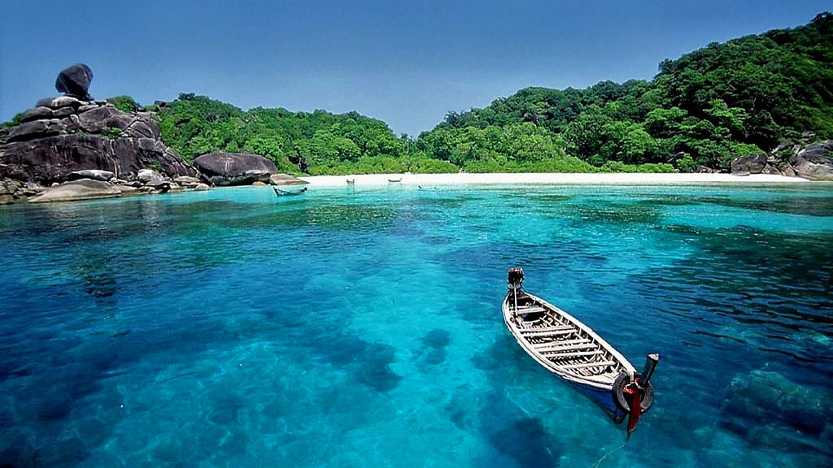
Laguna escondida de Sayulita

Slide 8
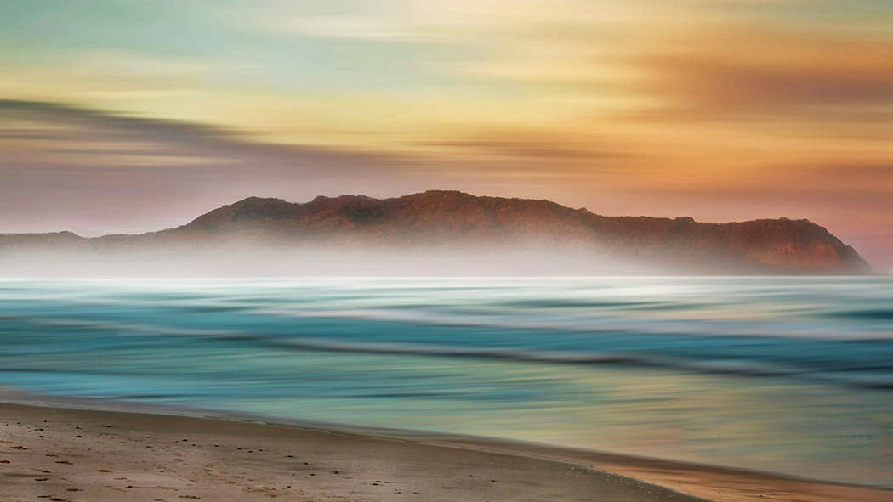

Riviera Nayarit
Photography © 2015 por Linda Goodhue

Slide 9
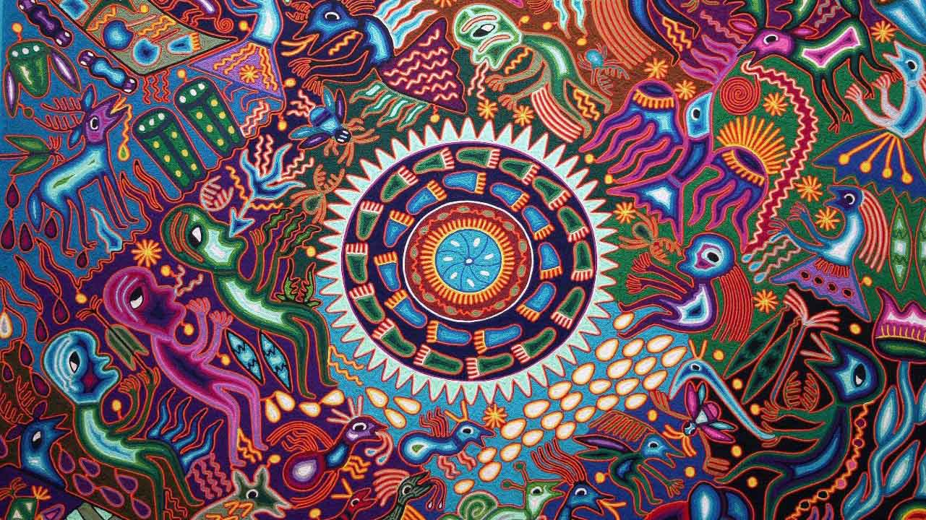
Arte Wixarika

Slide 10
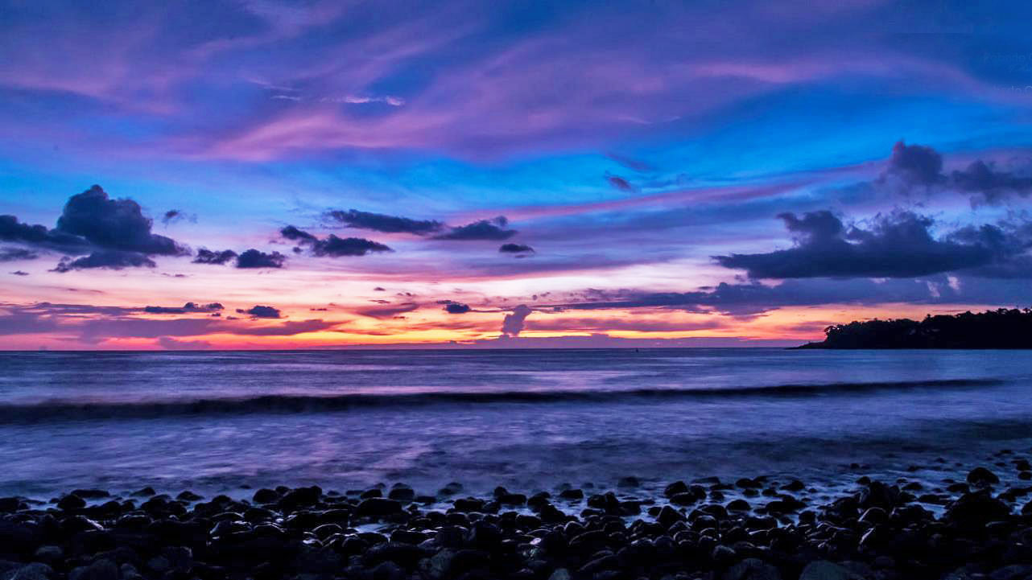
Espectacular atardecer en Playa de Chacala

Slide 11
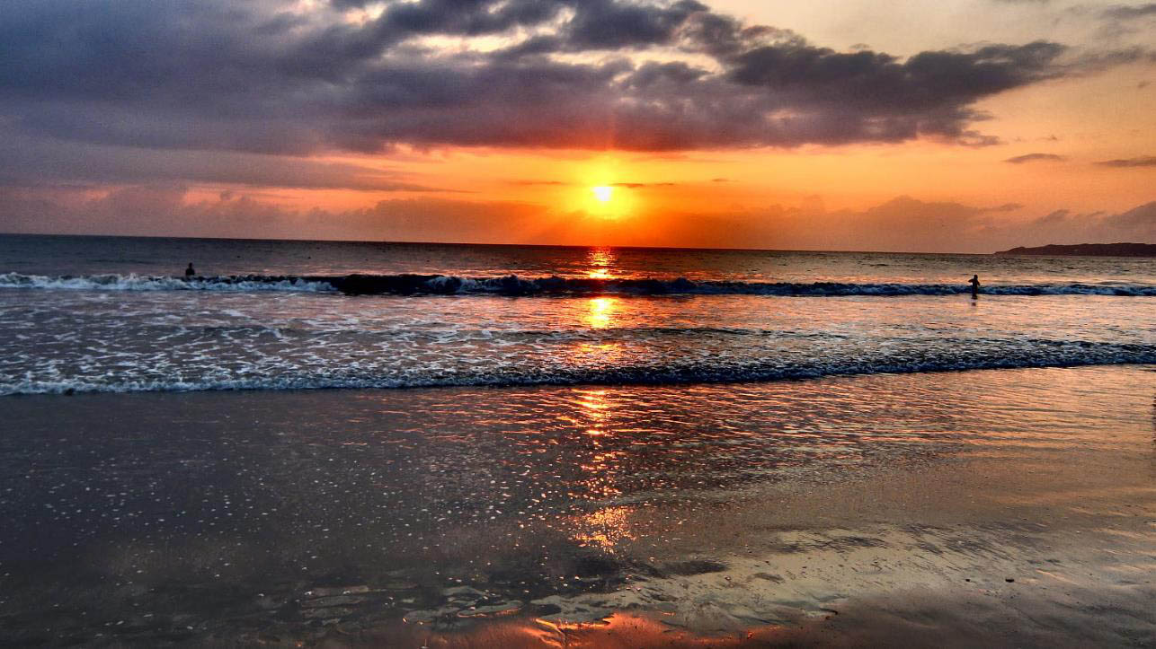
Puesta de sol en Riviera Nayarit
Photography © 2017 por Alex Gary

Slide 12
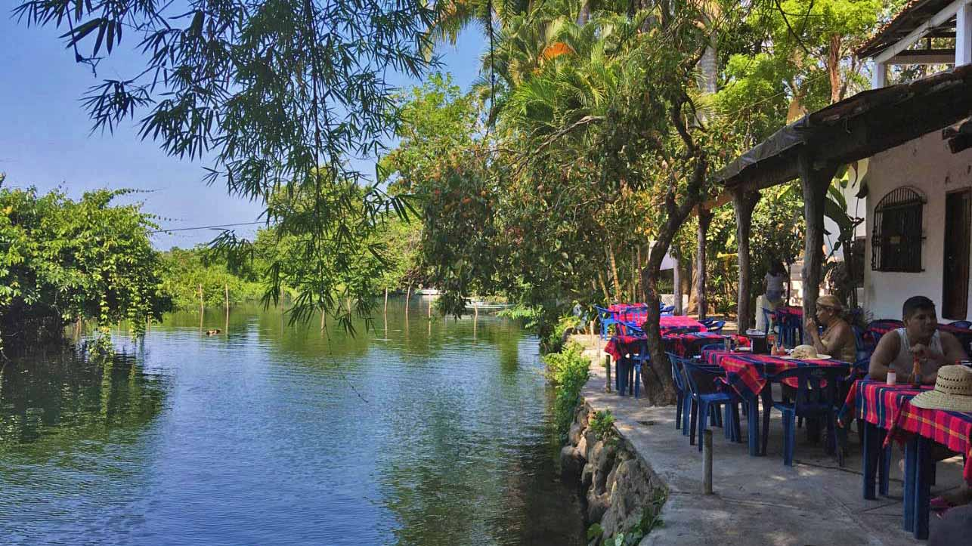
La Tovara
Photography © 2018 por Kevin Medina

Slide 13
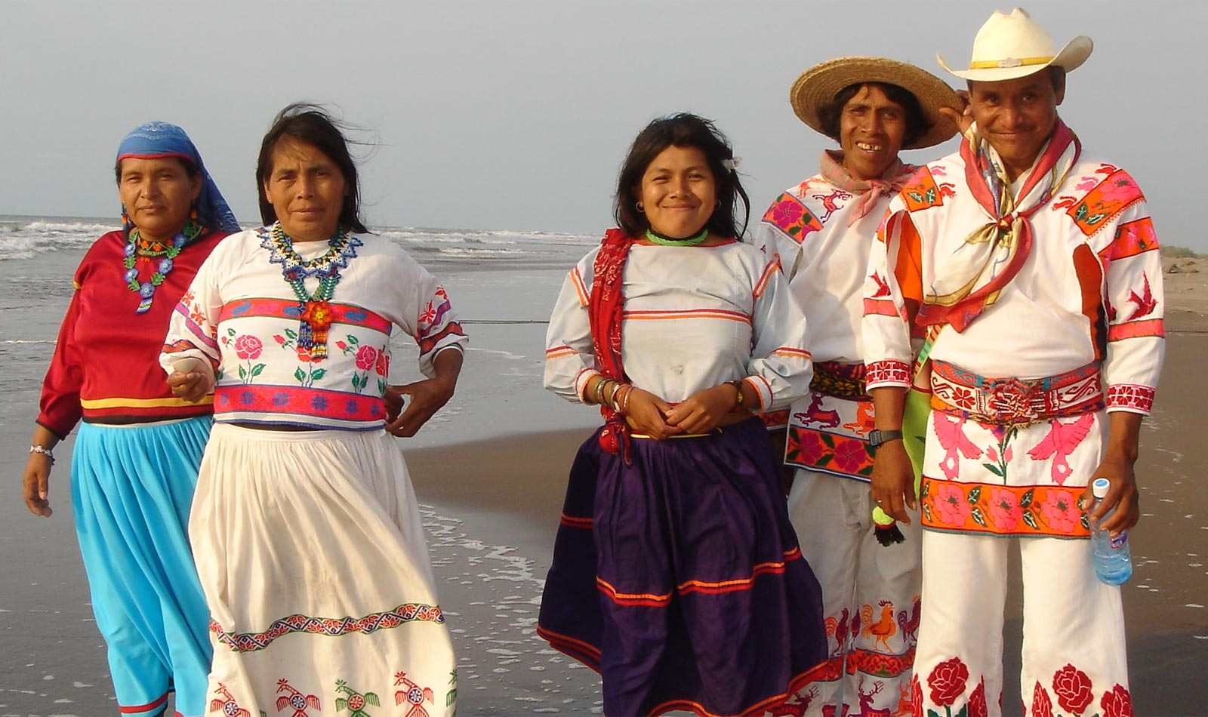
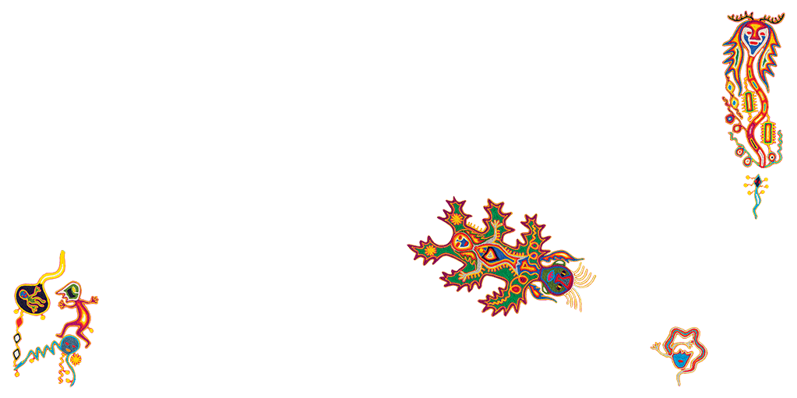
Los Wixaritaris en el sitio sagrado Tatéi Haramara, San Blas

Slide 14
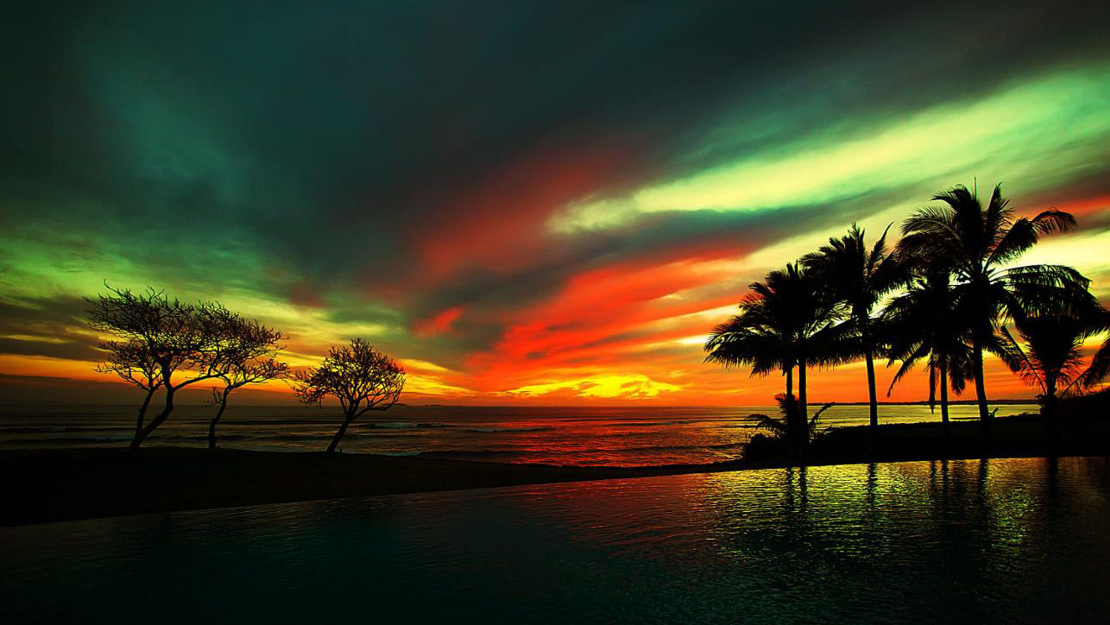

Riviera Nayarit
Photography © 2012 por Daniel Stoychev

Slide 15
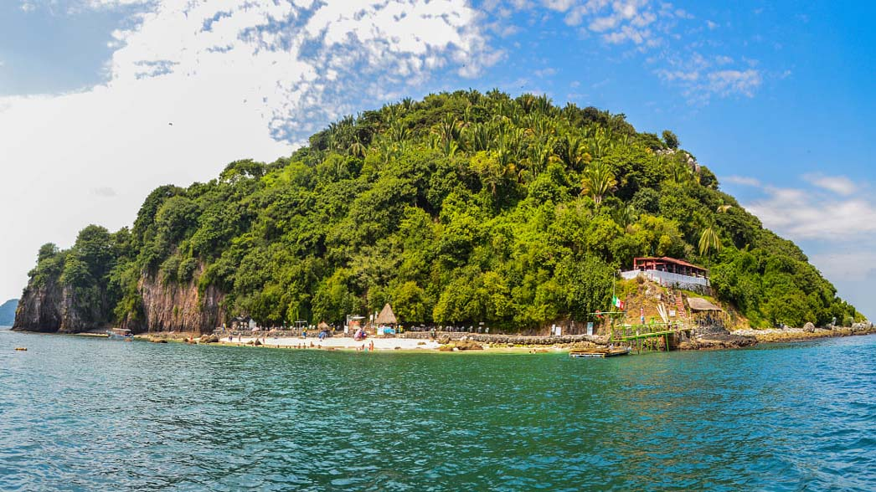
Isla del Coral - Rincón de Guayabitos
Photography © 2016 por Emiliano Quezada en 500px

Slide 16
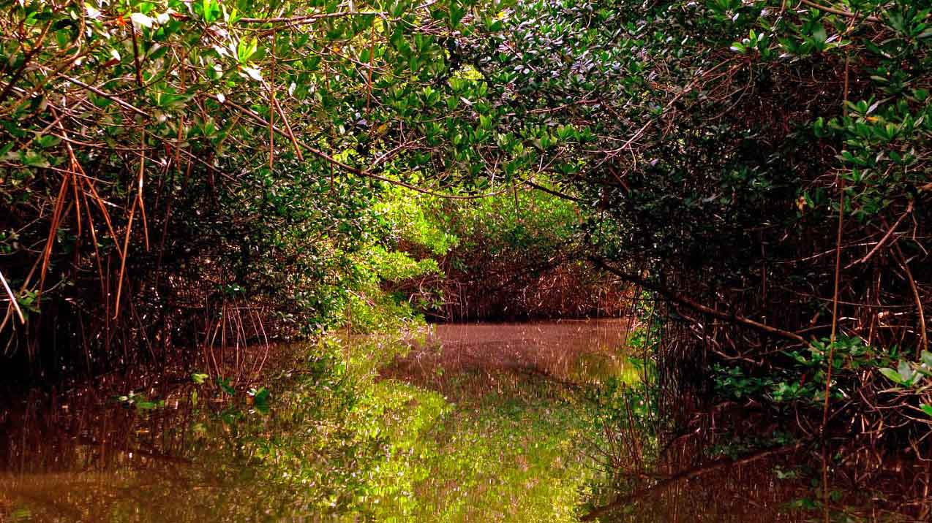
Los manglares de la Tovara
Photography © 2014 por Raoul Schuhmacher

Slide 17
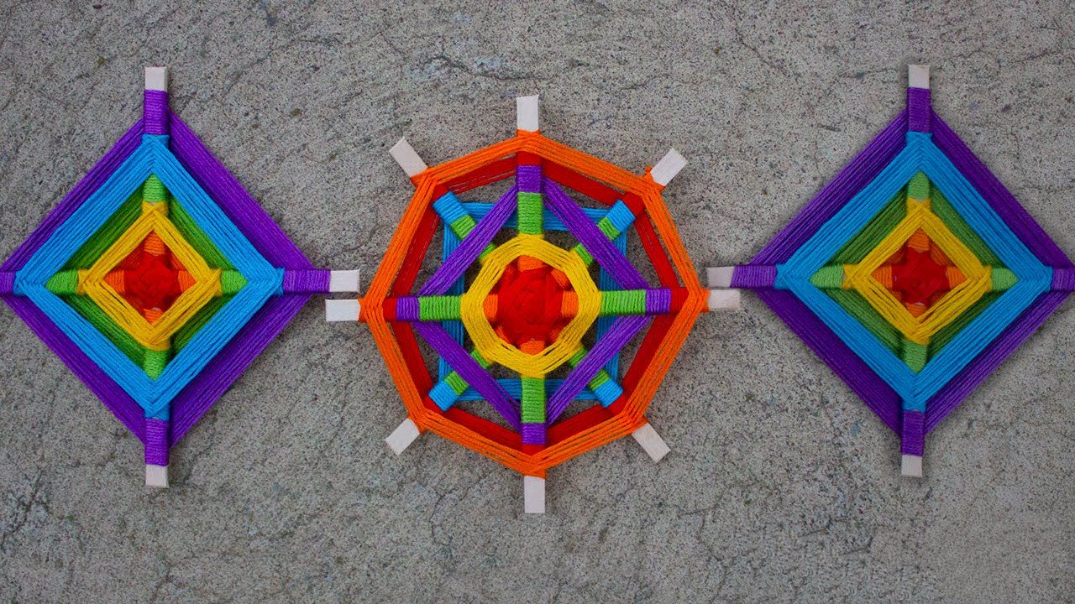

Ojo de Dios Huichol » Símbolo de enlace con la energía del entorno
Los Ojos de Dios (si’kuli), son símbolos de poder y protección. Sirven para ver y entender lo desconocido. La forma del si’kuli hace referencia a los cinco puntos cardinales, a los cinco rumbos del universo. (Norte, Sur, Este, Oeste y el centro, punto de partida del todo)

Slide 18
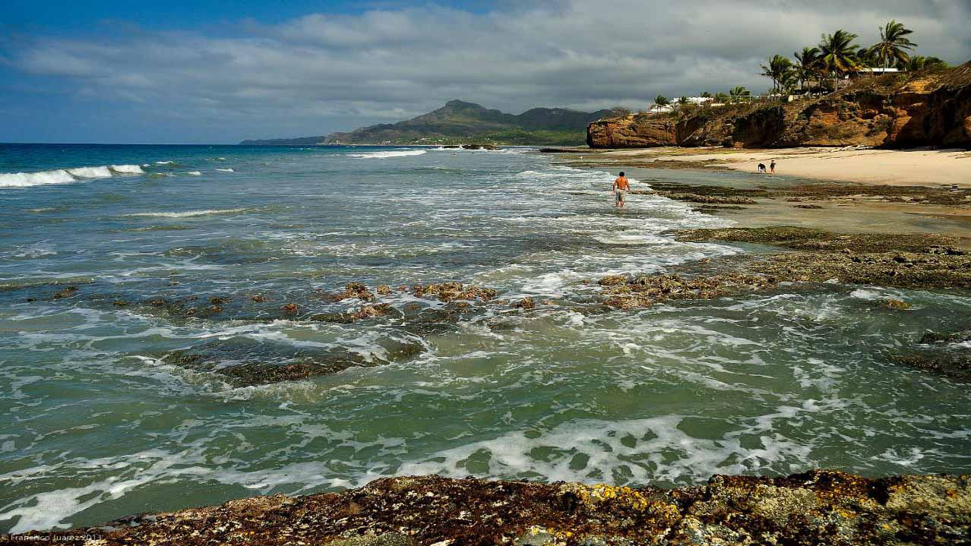

Playa "Carrilleros" en Litibu, Riviera Nayarit
Photography © 2016 por Paco Juarez

Slide 19
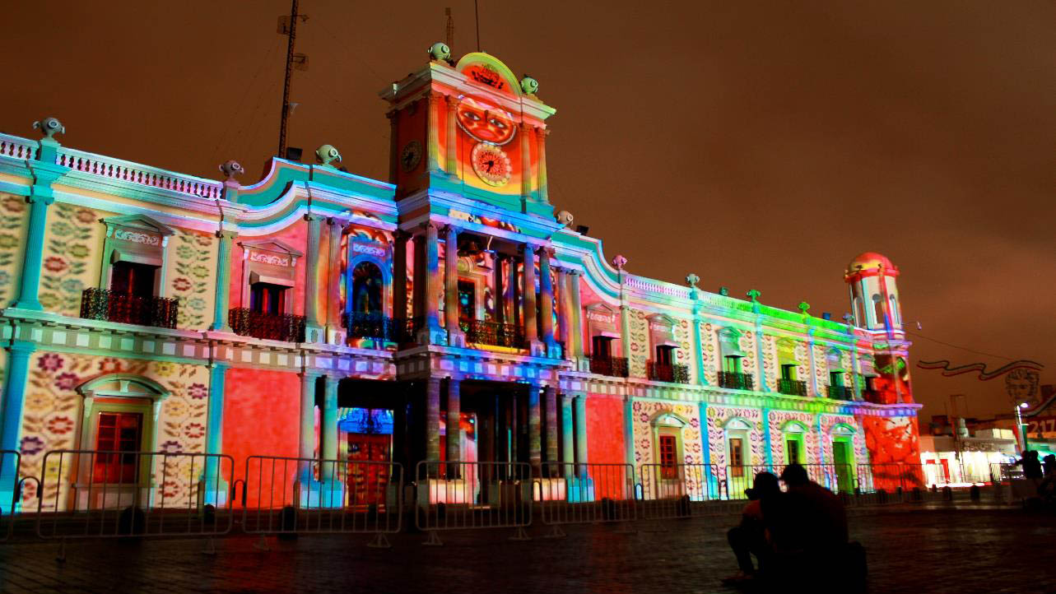
Palacio de Gobierno, Tepic
Photography © 2010 por Octavio Solórzano

Slide 20
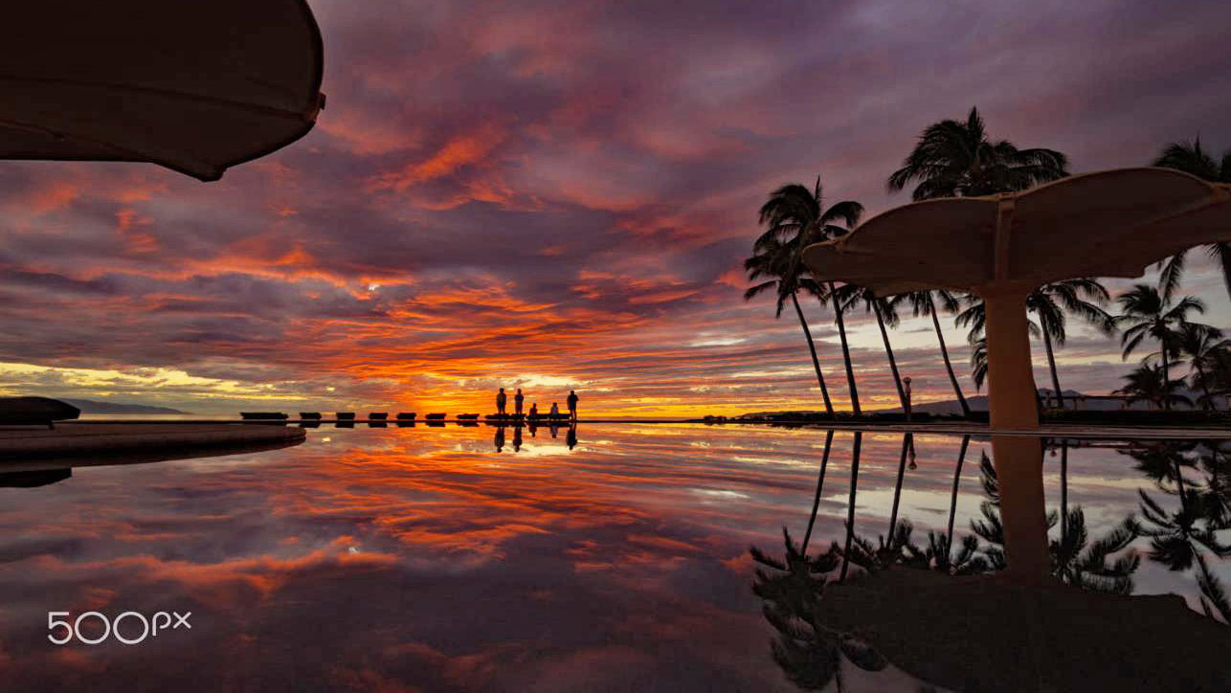

Corazón de la puesta del sol en Bucerías
Photography © 2017 por Blake Edwards

Slide 21
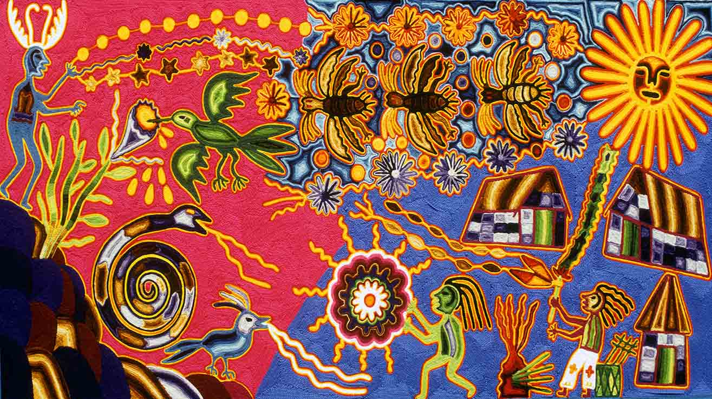
Diversidad de colores
El Arte Huichol es una forma de escritura, ya que a través de las creaciones, los Huicholes nos cuentan sus historias y sus mitos. En cada artesanía dejan un pedazo de su vida.

Slide 22
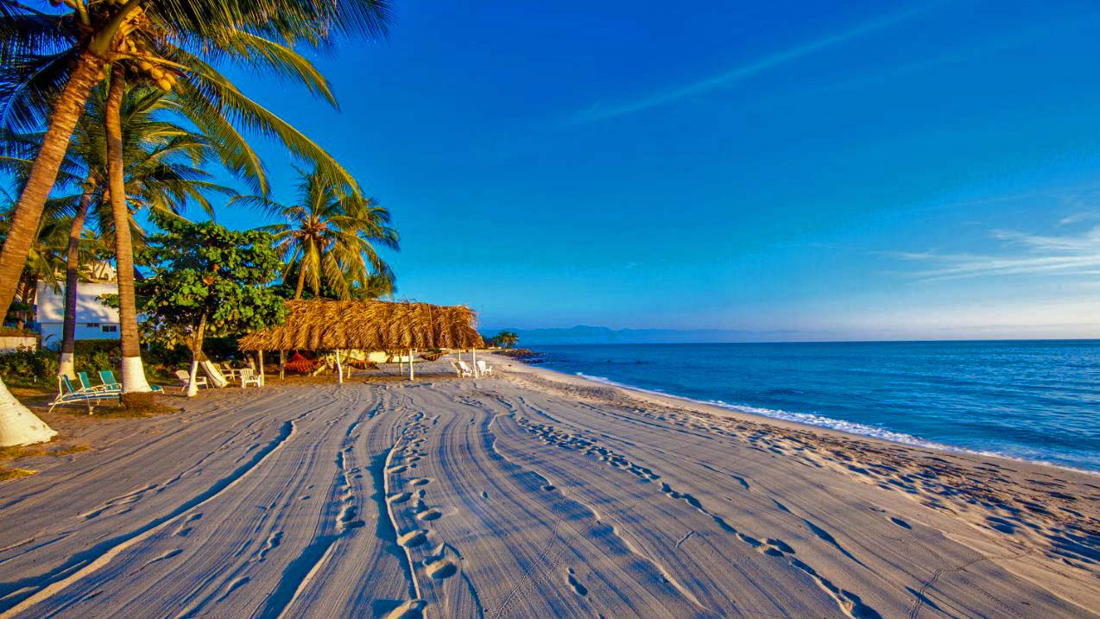
La playa de Punta de Burro se ve espectacular en la puesta de sol
Photography © 2013 por Rulex O

Slide 23
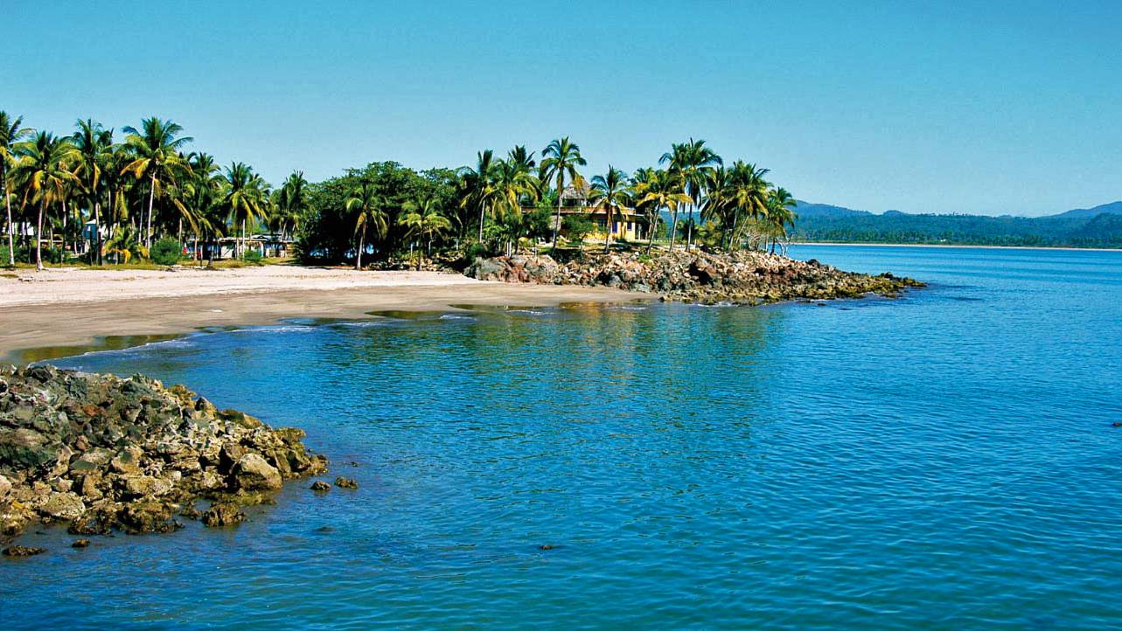
Playa Islitas, Riviera Nayarit

Slide 24
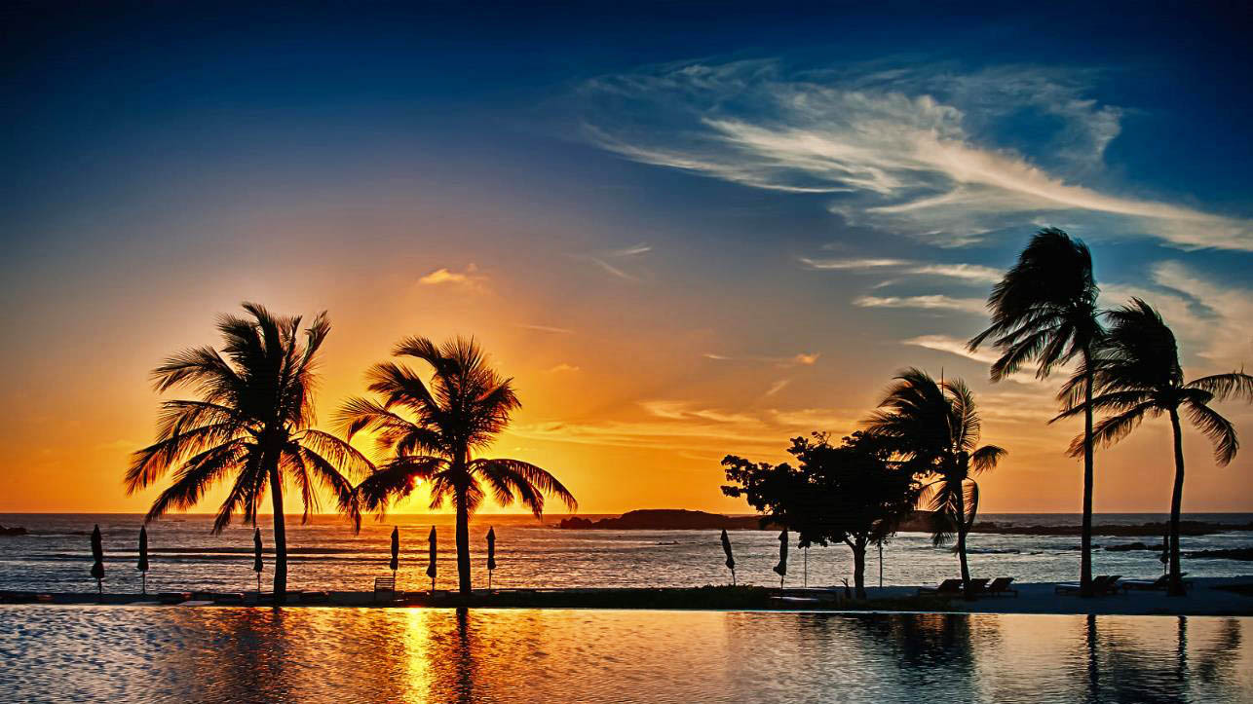

Palmeras de resplandor naranja
Photography © 2014 por Rafael Chapa

Slide 25
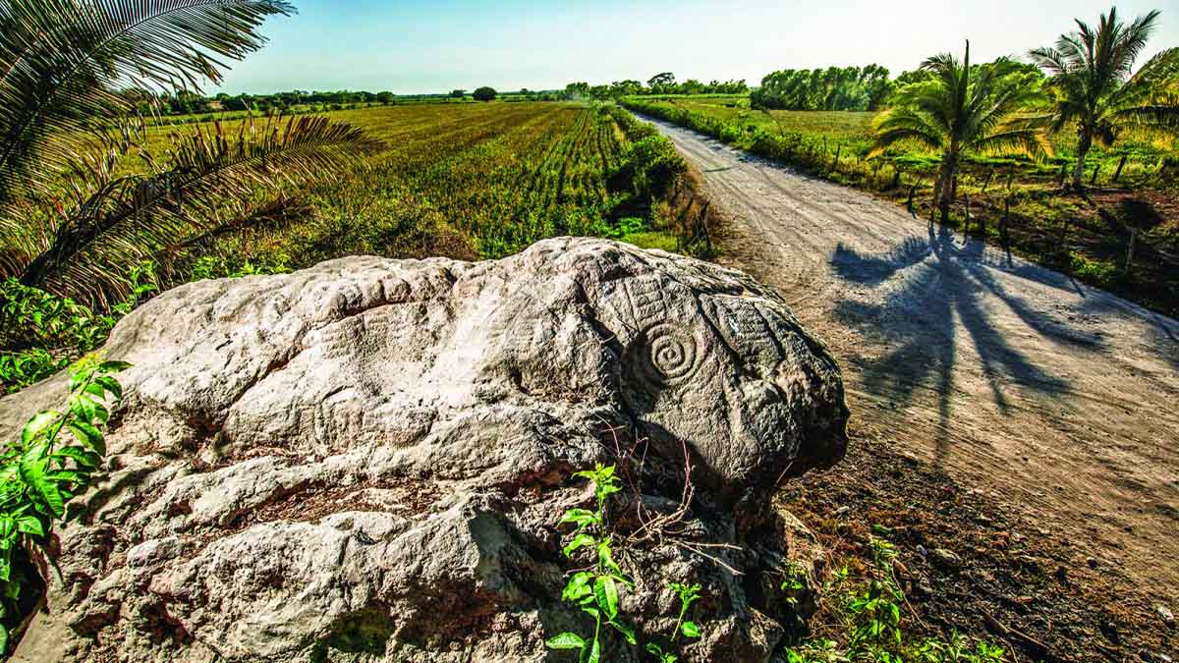
Testigo de la historia y símbolo de adoración Huichol

Slide 26
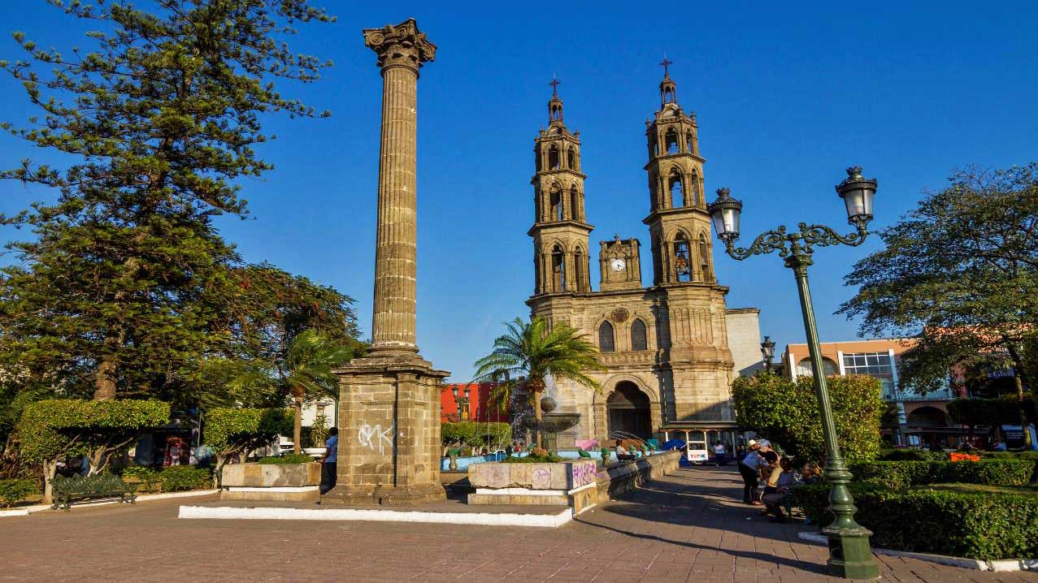
Catedral de Tepic
Photography © 2018 por Armando Cortez

Slide 27
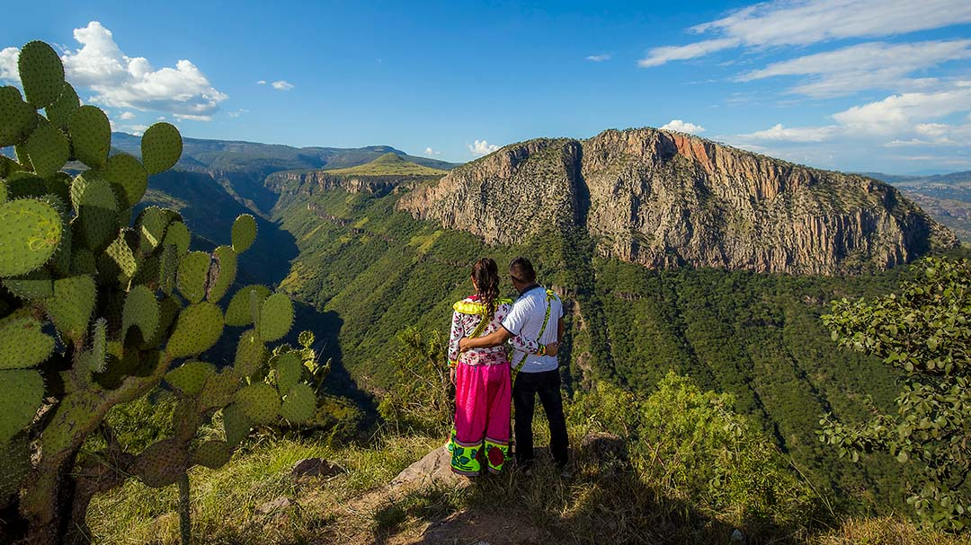
Tuaxa xawari
’Ahixie nemutinuiwaxi,
netsuari pemu’eni tikariki
’axawari ne’itari matia
mexi metseri tanierekai.
’Aheima tuukari neukakikani ke ti
yaxeikia petitse’iti takwa pemuwe.
Ta’ukitsiema wa’iyari pe’anumaiti pemitiwe
’ahetia nuiwakate temi’ane.
Ketipaimexia ne’utatsuakame peminetiuxei,
’ana nunutsi tsuarieya pemitiu’eni,
hiki ’ukaratsi tsuarieya maniuka, neu’eni.
’Eki tuaxa, ta’ukitsiema wananá pemihiki,
’axawari neuxatia.
Hojas de roble
Nací bajo tu mirada,
escuchaste mi llanto en la noche,
tus hojas fueron mi estera
mientras la luna observaba.
Aunque los años pasan sobre ti,
sigues parado igual de fuerte en el patio.
Conoces el pensar de Nuestros Padres,
nacimos bajo tu follaje espeso.
Cuántas veces me habrás visto
llorar bajo tus ramas;
entonces era un simple llanto de niña,
ahora el llanto es de una mujer que habla.
Tú, roble frondoso, raíz de mis antepasados,
ofréceles tu nutrida sabia.
Ver para creer los sitios consagrados por la naturaleza
Angélica Ortíz Poeta Wixárika

Slide 28
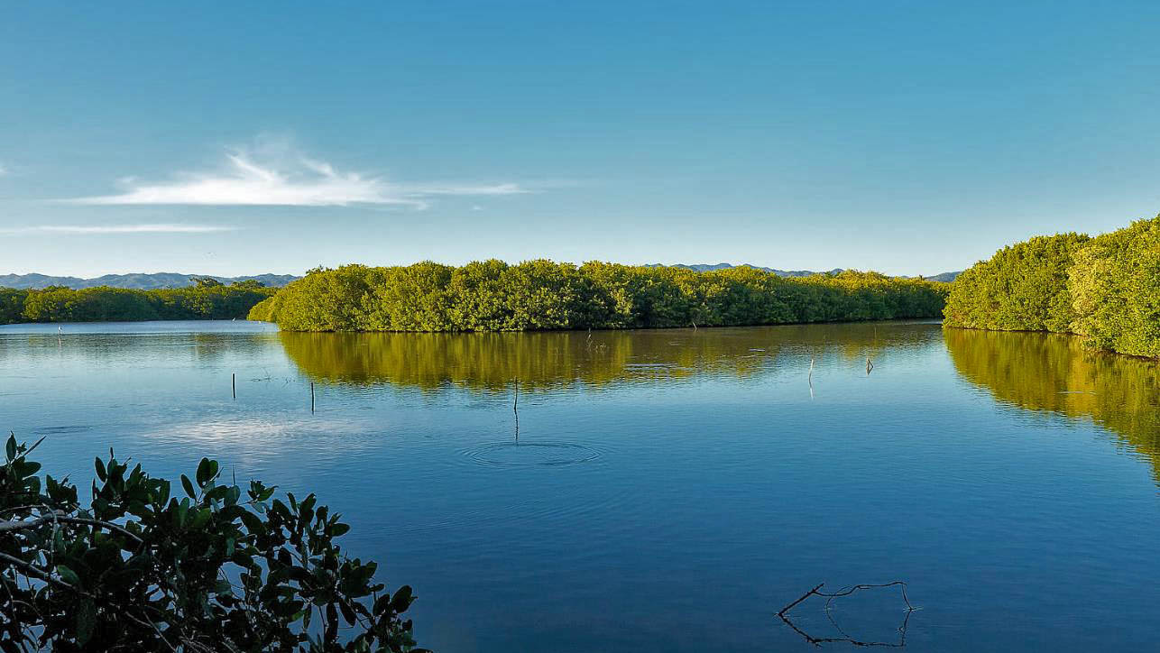
El Quelele

Slide 29
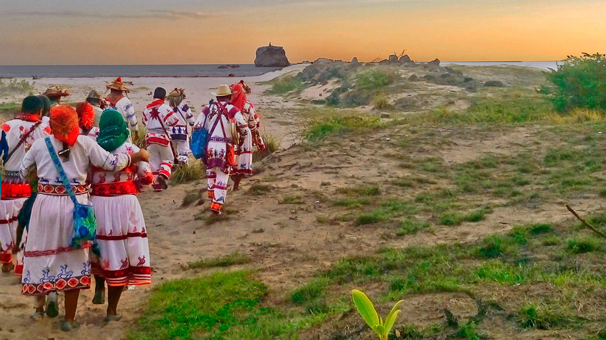
Peregrinaje de Wixárikas (Hijos del Sol) al sitio sagrado Tatéi Haramara

Slide 30
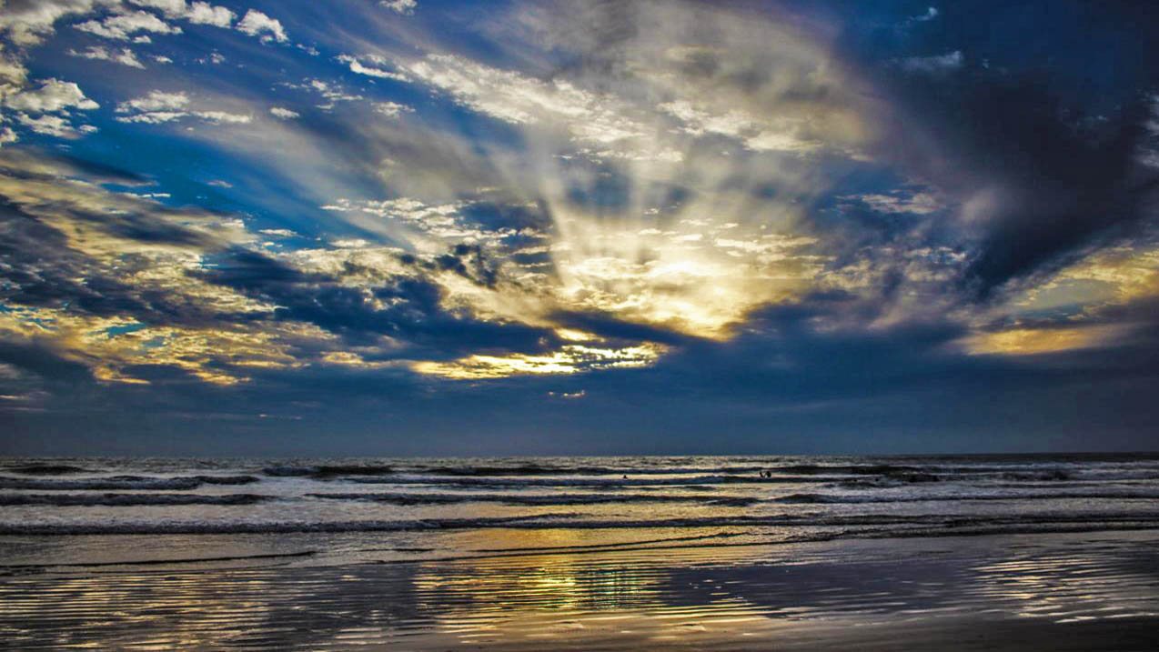
Playa Novillero en Tecuala
Photography © 2016 por Yamil Misael Álvarez

Slide 31

Hikuri Neixa, Nayarit

Slide 32
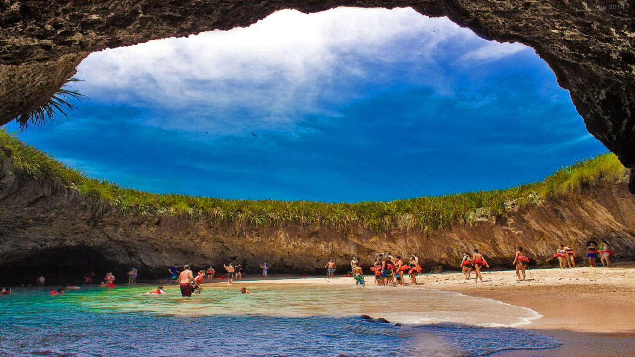
Playa Escondida de las islas Marietas

Slide 33
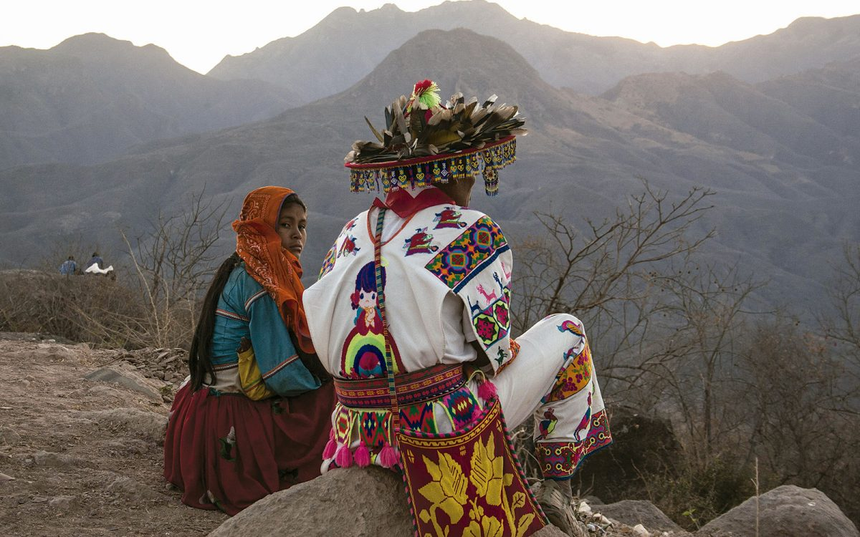
Contemplando la Sierra del Nayar

Slide 34
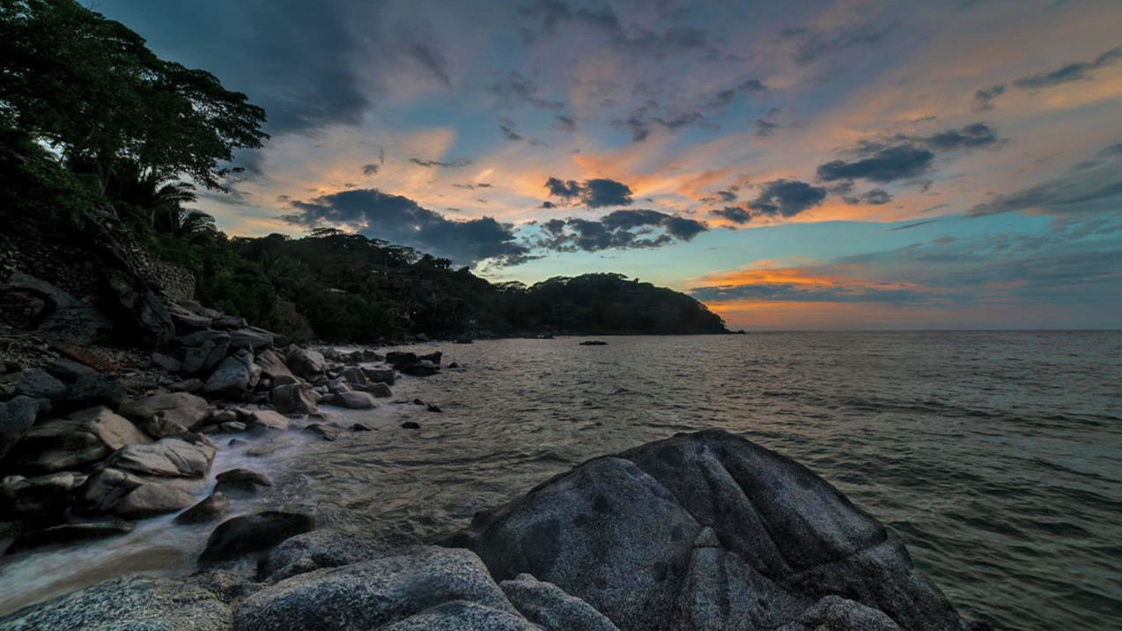
Atardecer en Sayulita
Photography © 2016 por Diego Carrales

Slide 35
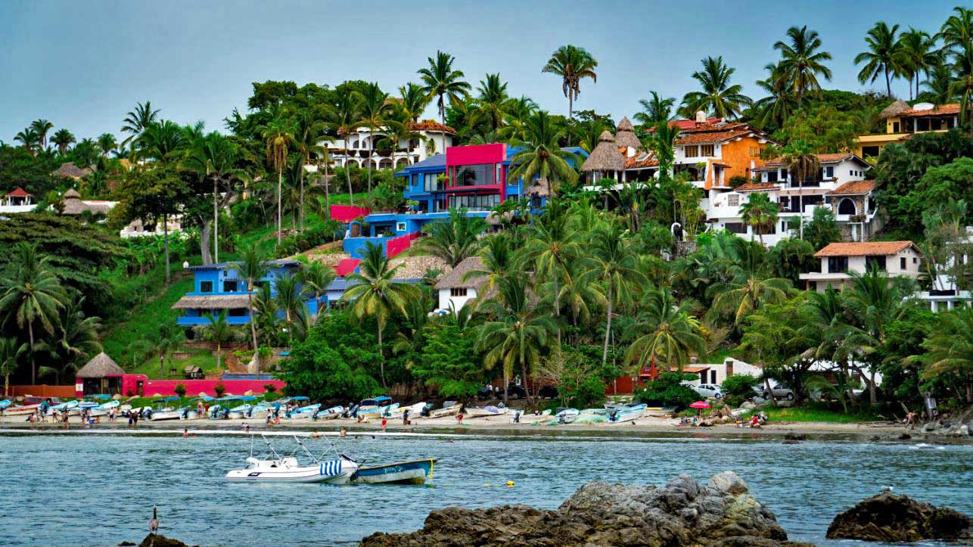
En la costa de Sayulita
Photography © 2017 por Rob O'Brien

Slide 36
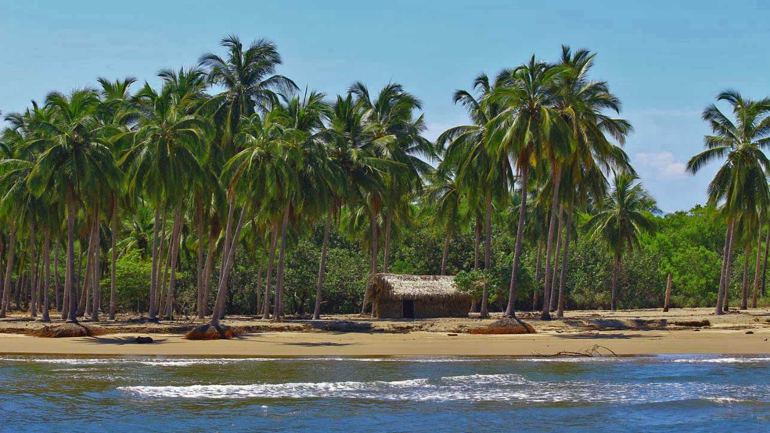

Playa Platanitos
Photography © 2014 por Mauricio González Terán

Slide 37
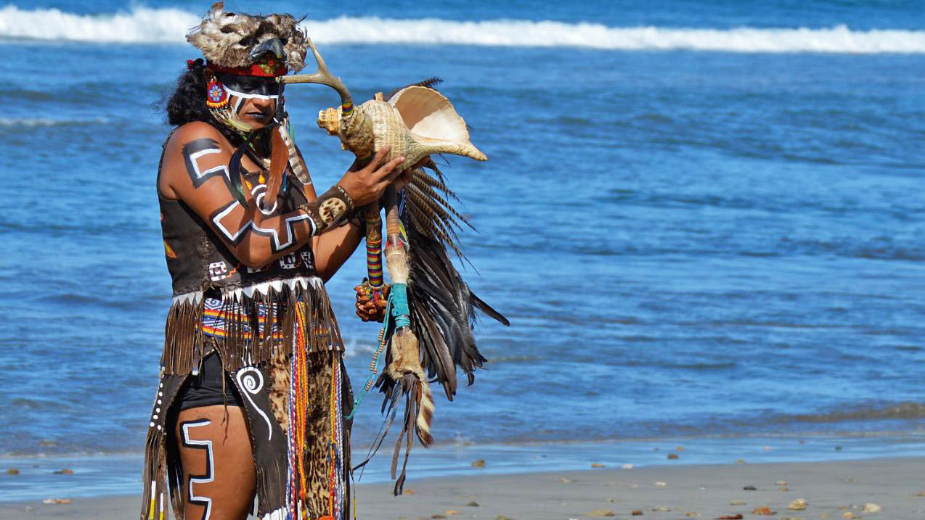
Invocación a la diosa del mar
Photography © 2016 por tRmulhair

Slide 38
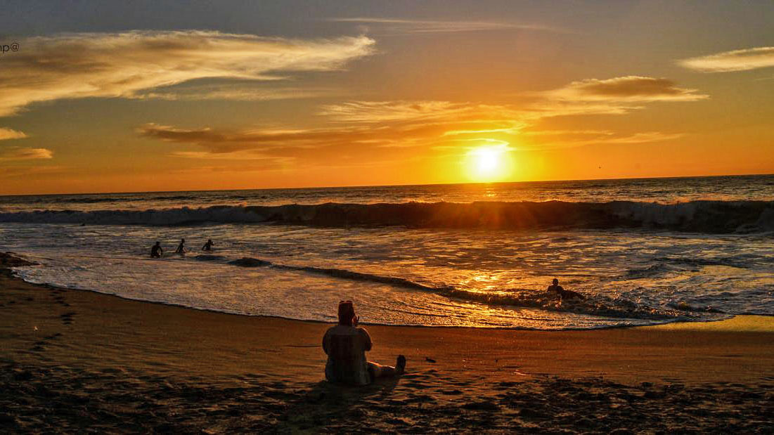
Hermosa puesta del Sol, en Playa San Pancho
Photography © 2017 por Juan Roberto Ocampo

Slide 39
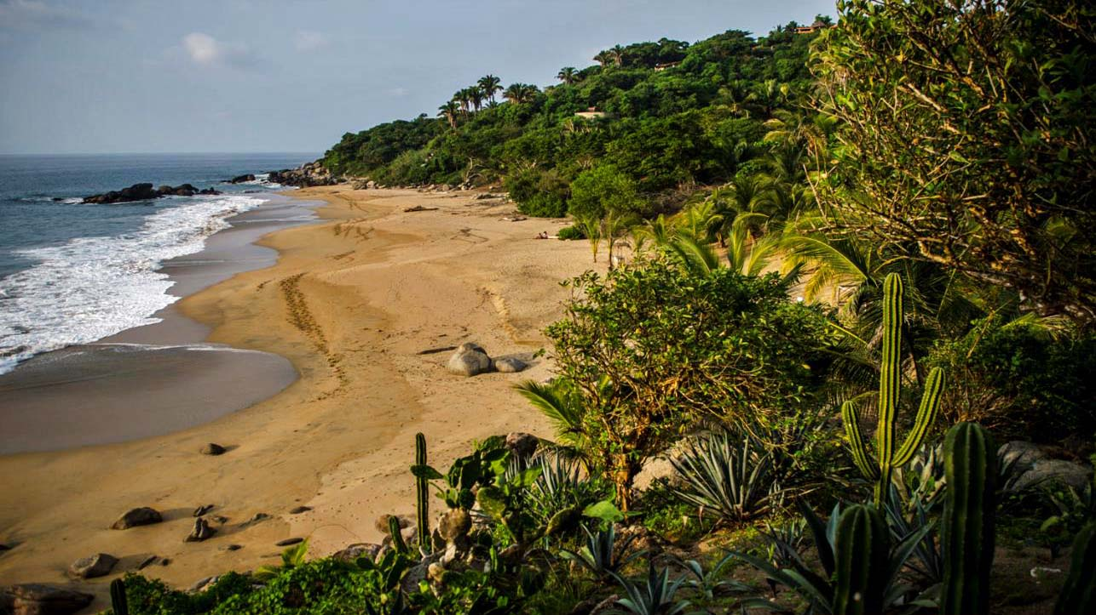
Sayulita, Nayarit
Photography © 2016 por Rami Daud

Slide 40
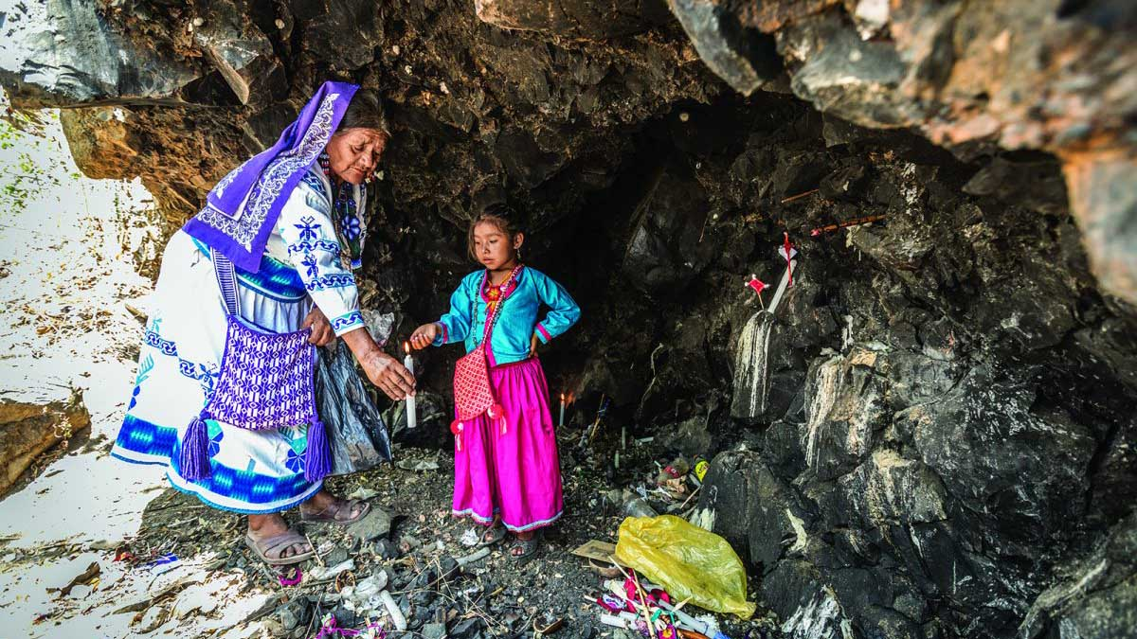

La abuela muestra a su nieta la ofrenda a Tatéi Haramara

Slide 41
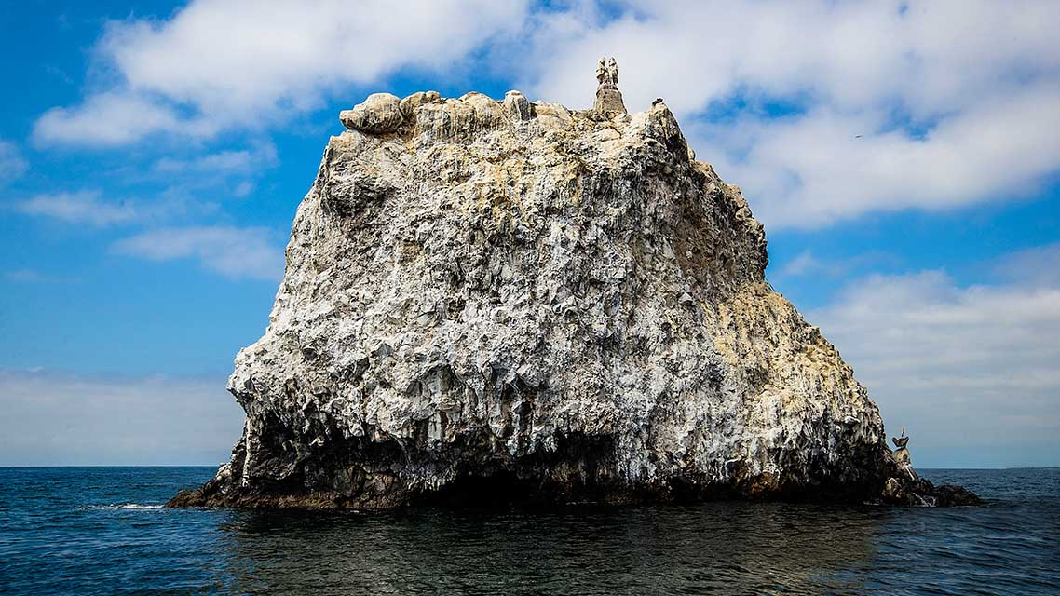
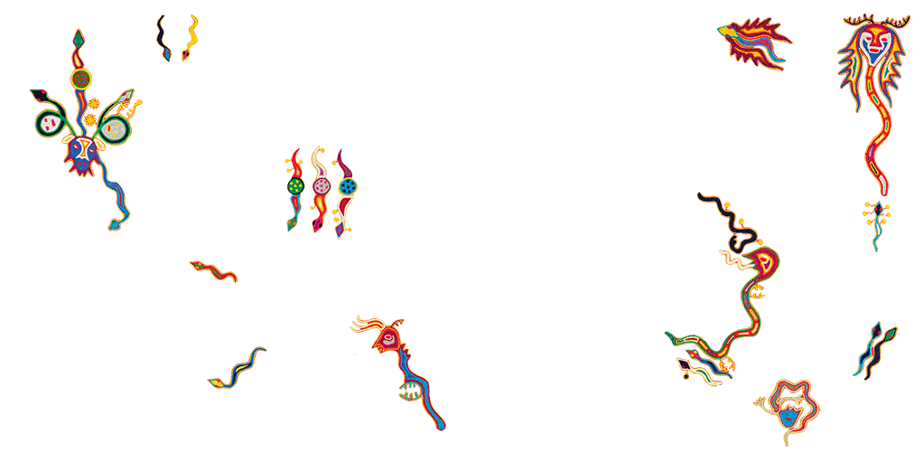
Pequeño islote donde huicholes y coras veneran a ‘Nuestra Madre La Mar’

Slide 42
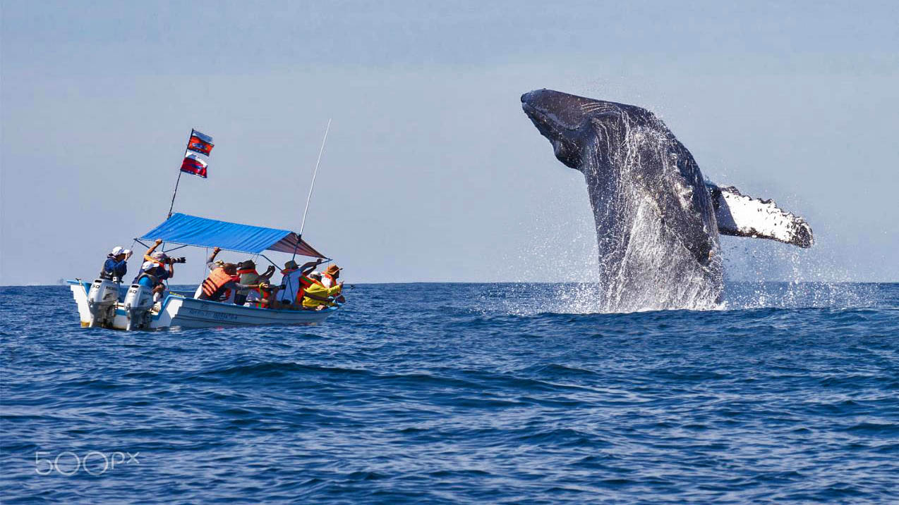
Avistamiento de ballenas, cerca de San Blas
Photography © 2017 por Armando Morales

Slide 43
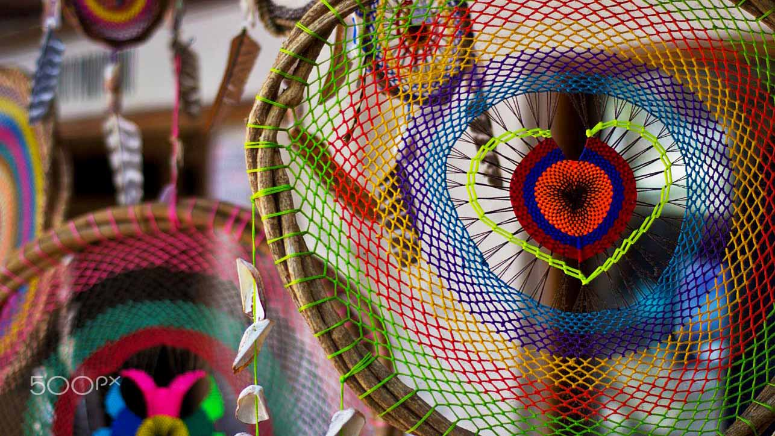
El Atrapasueños
Photography © 2016 por Saira Martínez

Slide 44
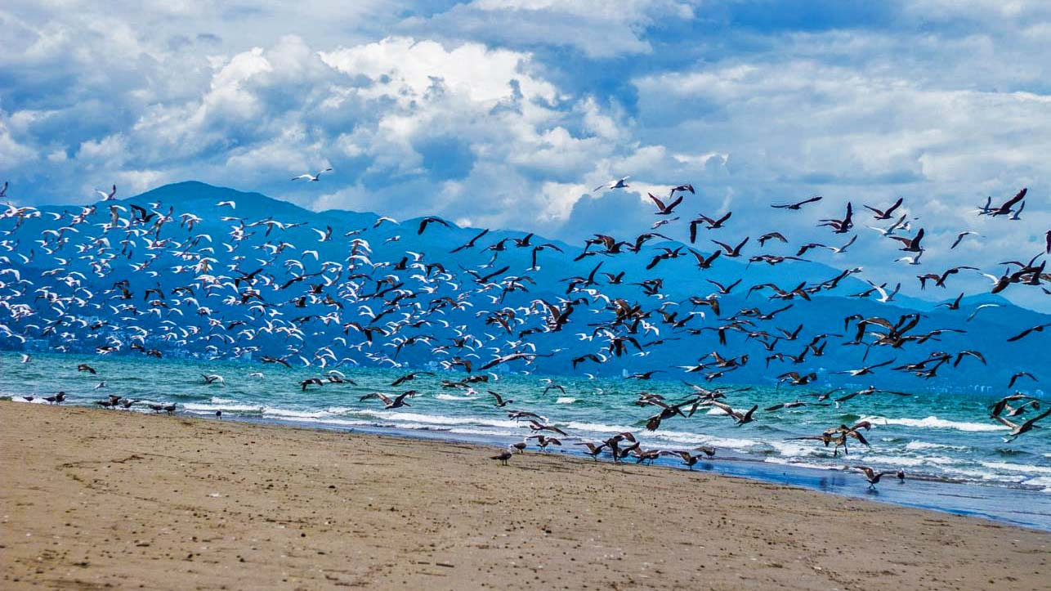

Gaviotas en Playa Nuevo Vallarta
Photography © 2016 por zssh

Slide 45
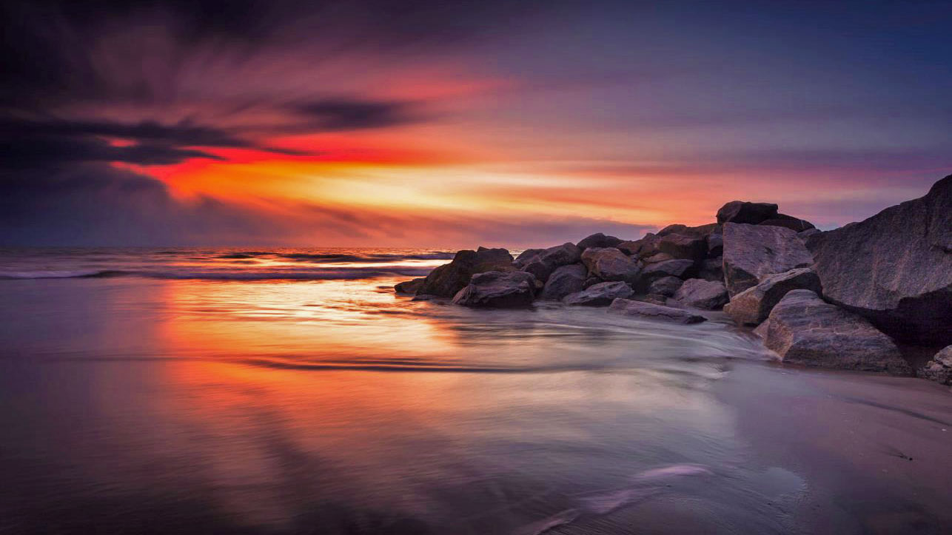
Rayos de Esperanza, Las Jarretaderas
Photography © 2016 por Edward Kreis

Slide 46




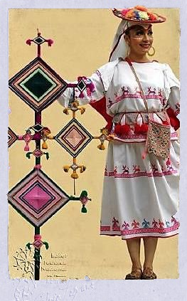

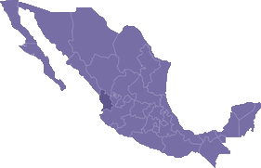



Música : Música y Canto Ceremonial Huichol
Nayarit
2019
E
Lalo
Compilación : Eduardo Gutiérrez y Castro
lalo2gu@gmail.com
Cooperación : Steve Rumpler
pista2011@gmail.com
G
Imágenes de la Web

Slide 47







¿Te ha gustado?
Puedes ver más entrando
Aquí
Además puedes recibir powerpoints en tu correo electrónico suscribiéndote aquí:

